Slide 1


Slide 2

تنظيم حصص الأسبوع
اليوم 4 -
اليوم1 -
أنشطة اعتيادية (10د)
ورشة القراءة: استثمار النص (50د)
إملاء (25د)
أنشطة اعتيادية (10د)
معجم (25د)
ورشة الاستماع والتحدث (30د)
الكلمات البصرية+ القراءة المشتركة(20د)
اليوم 5 -
اليوم2 -
أنشطة اعتيادية (10د)
ورشة القراءة (40د)
التعبير الكتابي (35د)
أنشطة اعتيادية (10د)
ورشة الاستماع والتحدث 30د)
ورشة القراءة (45د)
اليوم 6 -
اليوم 3 -
ورشة القراءة: الفهم (30د)
إنتاج الكتابي: (30د)
قراءة إثرائية 25 د
أنشطة اعتيادية (10د)
ورشة الاستماع والتحدث (30د)
ورشة القراءة (45د)

Slide 3






هيكلة حصة اليوم
03- قراءة
قراءة: قراءات فردية وفهم.
04- إنتاج كتابي
التعبير على المشاعر (4)
01- قراءة إثرائية
عنوان القصة: الظل (ص 4 و5 من كراسة "نصوصي القرائية للسنة الثالثة)

Slide 4

عند نهاية الحصة
على الأقل 80% من المتعلمين سيكونون قادرين على:
قراءة فقرة والإجابة عن أسئلة الفهم؛
إنتاج جمل/ فقرة للتعبير عن مشاعر مرتبطة بشخص.
قراءة القصة واستثمار مضامينها؛

Slide 5



مرحبا بكم. سننطلق في حصة اللغة العربية.
اختــتام الحــصة
قراءة إثرائية
إنتاج كتابي
قــــراءة
افتتاح الحصة

Slide 6


من يذكر شروط الحصول على نجمة التميز؟
اختــتام الحــصة
قراءة إثرائية
إنتاج كتابي
قــــراءة
افتتاح الحصة
أُنْصِتُ وأَنْتَبِهُ جَيِّداً لِلدَّرْسِ.
دونَ أَنْ أَقِفَ، أَرْفَعُ أُصْبُعي لِلْإجابَةِ.

Slide 7

ضعوا اللوحة والكراسة في القمطر.
اختــتام الحــصة
قراءة إثرائية
إنتاج كتابي
قــــراءة
افتتاح الحصة

Slide 8



قــــراءة
03- قراءة
مراجعة وتوليف

Slide 9
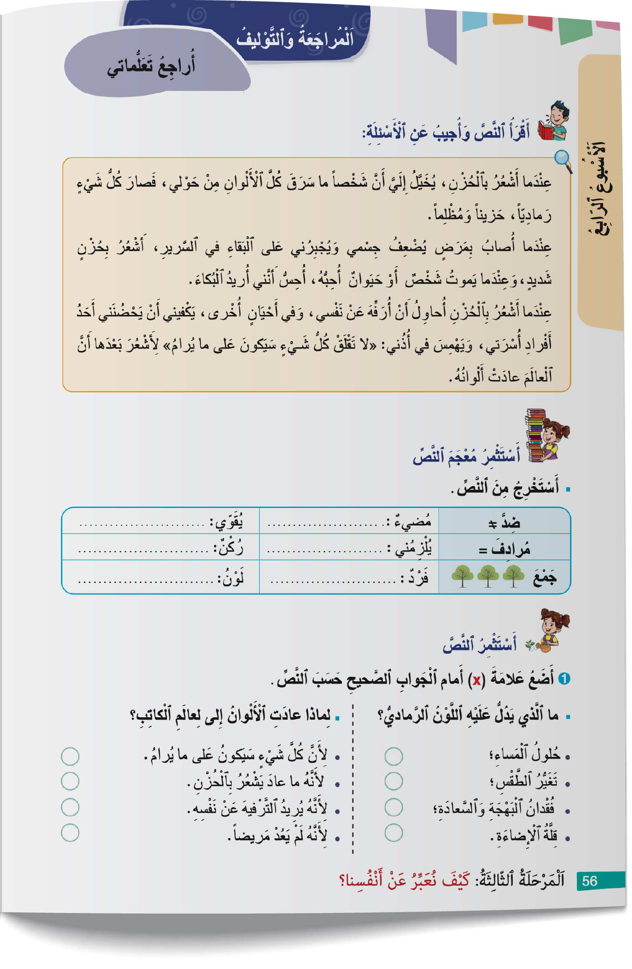
الآن ستقرؤون نصا وتجيبون عن أسئلة. افتحوا كراساتكم على الصفحة 56.
اختــتام الحــصة
قراءة إثرائية
إنتاج كتابي
قــــراءة
افتتاح الحصة

Slide 10
سأقرأ النص، ضعوا أصابعكم تحت كل كلمة أقرؤها.
اختــتام الحــصة
قراءة إثرائية
إنتاج كتابي
قــــراءة
افتتاح الحصة

Slide 11

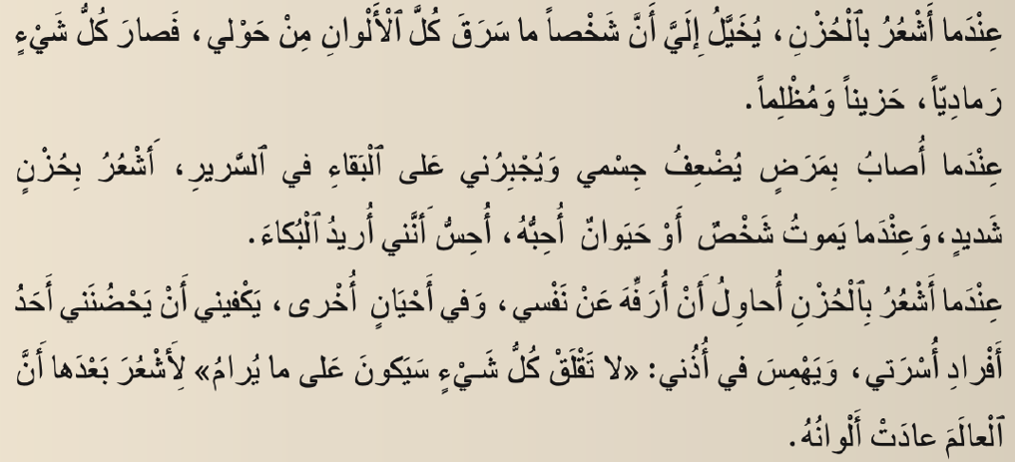
سأعين لقراءة النص ثلاثة تلاميذ. تابعوا بأصابعكم.
تمنح الفرصة للفئة المتعثرة.
اختــتام الحــصة
قراءة إثرائية
إنتاج كتابي
قــــراءة
افتتاح الحصة

Slide 12
سأعين تلاميذ آخرين للقراءة.
اختــتام الحــصة
قراءة إثرائية
إنتاج كتابي
قــــراءة
افتتاح الحصة

Slide 13

الآن من يقرأ التعليمة الأولى؟ ما المطلوب منكم؟
اختــتام الحــصة
قراءة إثرائية
إنتاج كتابي
قــــراءة
افتتاح الحصة
خَفيفٍ بدل رُكْنٍ

Slide 14
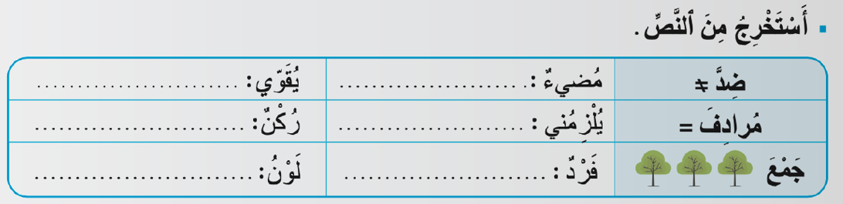
عودوا على النص للبحث عن الكلمات المطلوبة ثم أكملوا الجدول. (ثلاث دقائق)
اختــتام الحــصة
قراءة إثرائية
إنتاج كتابي
قــــراءة
افتتاح الحصة
خَفيفٍ:

Slide 15
نصحح. ما ضد مضيء؟ يقوي؟ ما مرادف ...؟ ... هل أنتم متفقون؟
اختــتام الحــصة
قراءة إثرائية
إنتاج كتابي
قــــراءة
افتتاح الحصة
يُضْعِفُ
مُظْلِمٌ
شَديدٍ
خَفيفٍ:
يُجْبِرُني
أَلْوانٌ
أَفْرادٌ

Slide 16
نمر إلى الفهم. من يقرأ التعليمة رقم 1؟ من يقرأ السؤالين؟ ما المطلوب؟
اختــتام الحــصة
قراءة إثرائية
إنتاج كتابي
قــــراءة
افتتاح الحصة

Slide 17
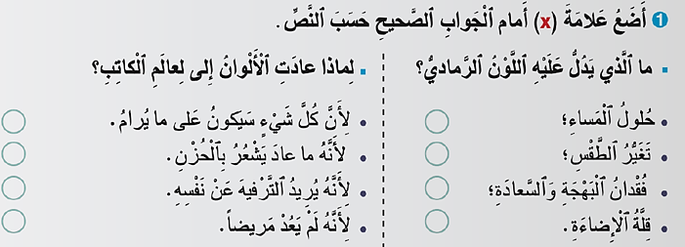
أنجزوا. ستضعون خطا تحت العبارة في النص التي تدل على كل جواب. (دقيقتان)
اختــتام الحــصة
قراءة إثرائية
إنتاج كتابي
قــــراءة
افتتاح الحصة

Slide 18
نصحح. من يقرأ السؤال الأول؟ ما المقطع الذي يدل على الجواب في النص؟
اختــتام الحــصة
قراءة إثرائية
إنتاج كتابي
قــــراءة
افتتاح الحصة

Slide 19
صححوا.
اختــتام الحــصة
قراءة إثرائية
إنتاج كتابي
قــــراءة
افتتاح الحصة



Slide 20
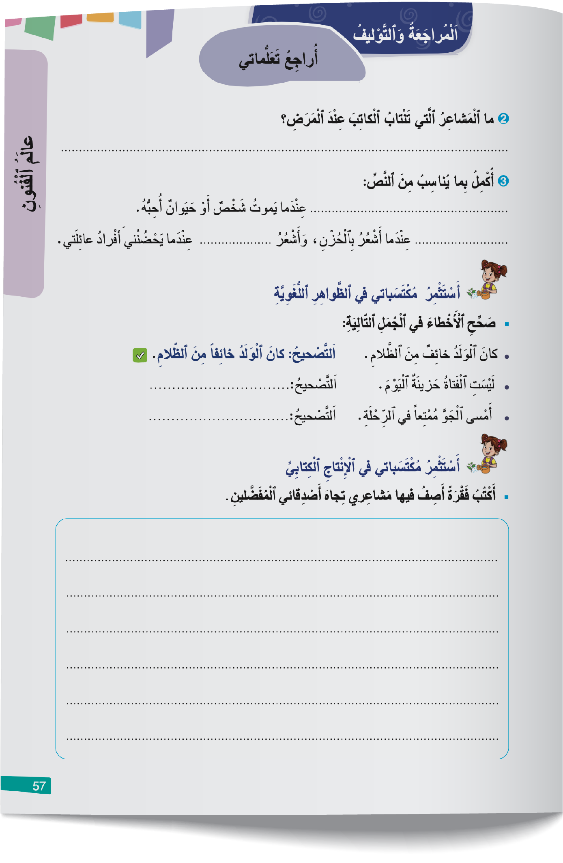
من يقرأ التعليمة؟ من يقرأ المثال؟ ما المطلوب؟ -أنجزوا
اختــتام الحــصة
قراءة إثرائية
إنتاج كتابي
قــــراءة
افتتاح الحصة

Slide 21
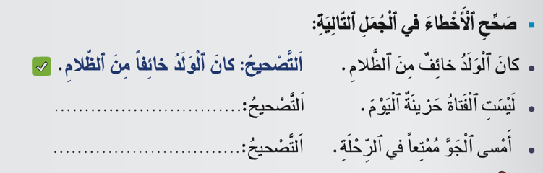
نصحح جملة جملة. من يقرأ السؤال الأول؟ هل تتفقون؟
اختــتام الحــصة
قراءة إثرائية
إنتاج كتابي
قــــراءة
افتتاح الحصة
لَيْسَتِ ٱلْفَتاةُ حَزينَةً ٱلْيَوْمَ.
أَمسى ٱلْجَوُّ مُمْتِعاً ٱلرِّحْلَةِ.

Slide 22
نصحح جملة جملة. من يقرأ السؤال الأول؟ هل تتفقون؟
اختــتام الحــصة
قراءة إثرائية
إنتاج كتابي
قــــراءة
افتتاح الحصة
لَيْسَتِ ٱلْفَتاةُ حَزينَةً ٱلْيَوْمَ.
أَمسى ٱلْجَوُّ مُمْتِعاً ٱلرِّحْلَةِ.

Slide 23
ننشد جماعة.
اختــتام الحــصة
قراءة إثرائية
إنتاج كتابي
قــــراءة
افتتاح الحصة
قَصيدَةُ "هَداياي"

Slide 24
إنتاج كتابي
- 04 الإنتاج الكتابي
التعبير عن المشاعر

Slide 25
سنواصل اليوم التدرب على التعبير عن مشاعر تجاه بشخص.
اختــتام الحــصة
قراءة إثرائية
إنتاج كتابي
قــــراءة
افتتاح الحصة
أَبي
أُمّي
أُعَبِّرُ عَنْ مَشاعِري تُجاهَ شَخْصٍ.
أُسْتاذي
غَريبٌ
صَديقي

Slide 26
ماذا نفعل لكي نعبر عن شعورنا تجاه شخص معين؟
اختــتام الحــصة
قراءة إثرائية
إنتاج كتابي
قــــراءة
افتتاح الحصة
كَيْفَ أُعَبِّرُ عَنْ مَشاعِري تُجاهَ شَخْصٍ؟

Slide 27

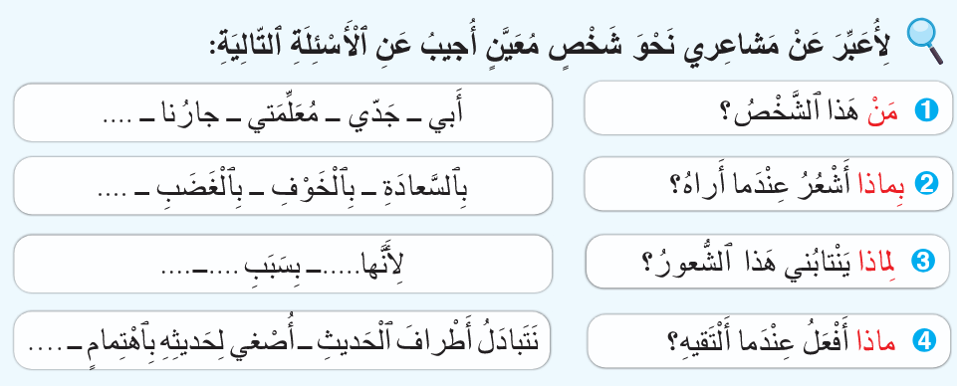
نتذكر. من يقرأ؟
اختــتام الحــصة
قراءة إثرائية
إنتاج كتابي
قــــراءة
افتتاح الحصة

Slide 28
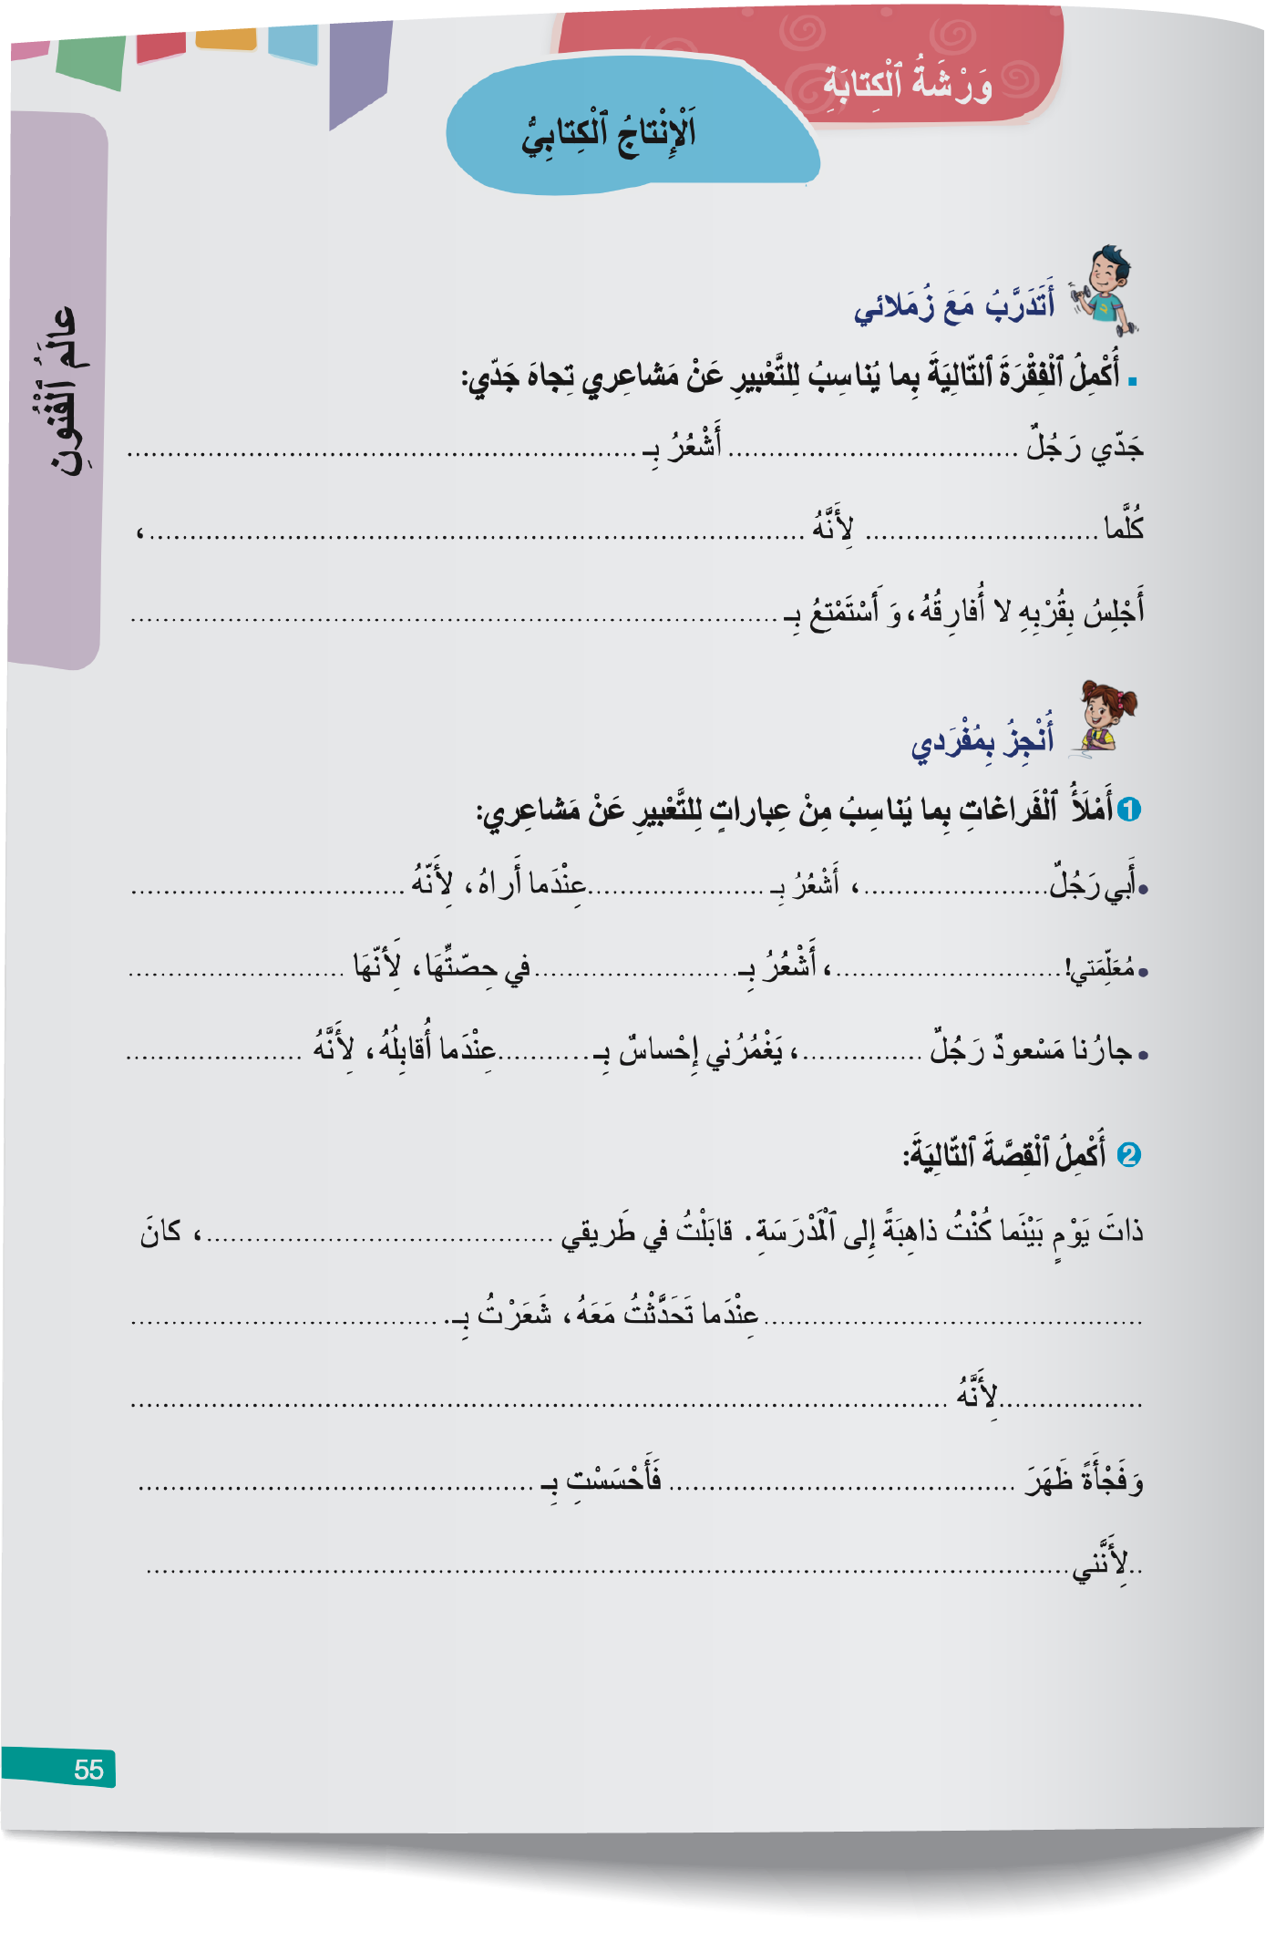
افتحوا كراساتكم ص 55. نبدأ بتصحيح التمرين الذي بدأناه الحصة الماضية.
اختــتام الحــصة
قراءة إثرائية
إنتاج كتابي
قــــراءة
افتتاح الحصة

Slide 29
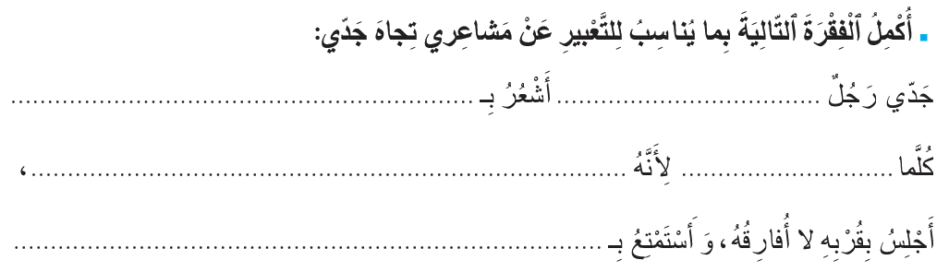
نستمع لإجاباتكم ونناقشها. سأعين من يقرأ إجابته. آخر؟ ما رأيكم؟
اختــتام الحــصة
قراءة إثرائية
إنتاج كتابي
قــــراءة
افتتاح الحصة

Slide 30
هذه إجابة أخرى.
اختــتام الحــصة
قراءة إثرائية
إنتاج كتابي
قــــراءة
افتتاح الحصة
بِٱلْحُبِّ وَٱلِاطْمِئْنَانِ
طَيِّبٌ وَحَكيمٌ
يَحْكي لي قِصَصاً جَميلَةً وَمُفيدَةً
رَأَيْتُهُ أَوِ ٱلْتَقَيْتُهُ
ـــٱهْتِمامٍ.

Slide 31
نمر للنشاط الموالي. من يقرأ التعليمة رقم 1؟ ما المطلوب؟ -أنجزوا (أربع دقائق)
اختــتام الحــصة
قراءة إثرائية
إنتاج كتابي
قــــراءة
افتتاح الحصة

Slide 32
الآن راجعوا إنجازاتكم (دقيقة واحدة)
اختــتام الحــصة
قراءة إثرائية
إنتاج كتابي
قــــراءة
افتتاح الحصة

Slide 33
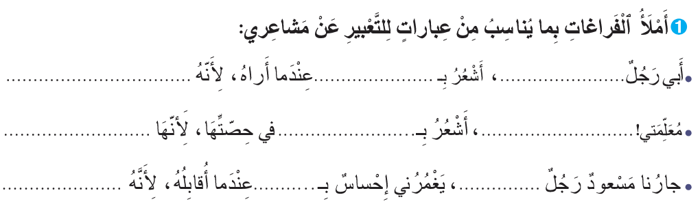
نصحح جملة جملة. من يتقاسم إجابته؟ ما رأيكم؟
تصحح الأخطاء اللغوية والإملائية على السبورة.
اختــتام الحــصة
قراءة إثرائية
إنتاج كتابي
قــــراءة
افتتاح الحصة

Slide 34
أحسنتم. هذه أجوبة أخرى. من يقرأ؟ -أكملوا التصحيح.
اختــتام الحــصة
قراءة إثرائية
إنتاج كتابي
قــــراءة
افتتاح الحصة
يَهْتَمُّ بي وَيُساعِدُني.
بِٱلْأَمانِ
حَنونٌ
تُشَجِّعُني وَتُرْشِدُني.
بِٱلْحَماسَةِ
طَيِّبَةٌ
يُحَيّينِي بِٱبْتِسَامَةٍ.
ٱلْفَرَحِ
كَريمٌ

Slide 35
قــــراءة إثرائية
03- قراءة
عنوان القصة: الظل

Slide 36
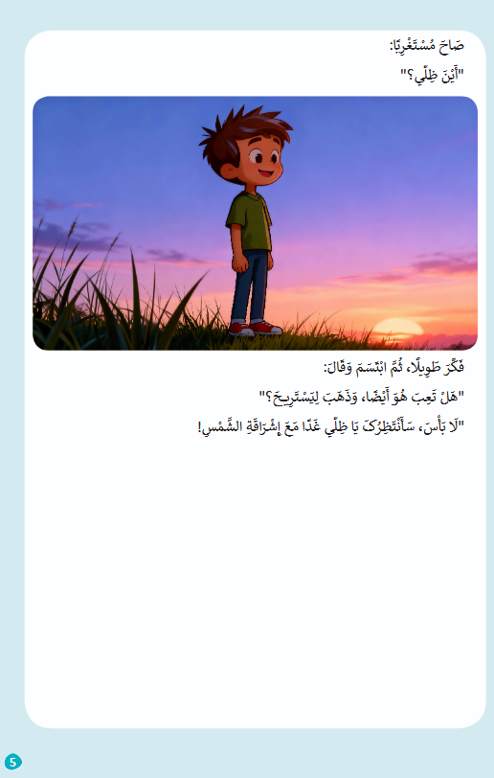
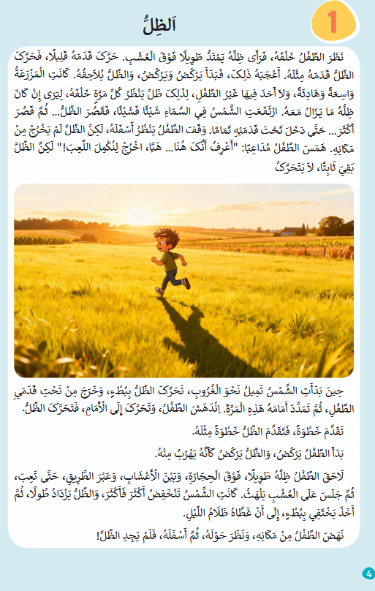
اليوم سنواصل قراءة القصة، سنستثمر مضامينها. قبل ذلك من يذكرنا بعنوانها؟
اختــتام الحــصة
قراءة إثرائية
إنتاج كتابي
قــــراءة
افتتاح الحصة

Slide 37
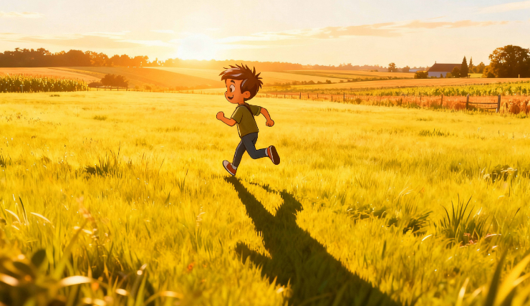
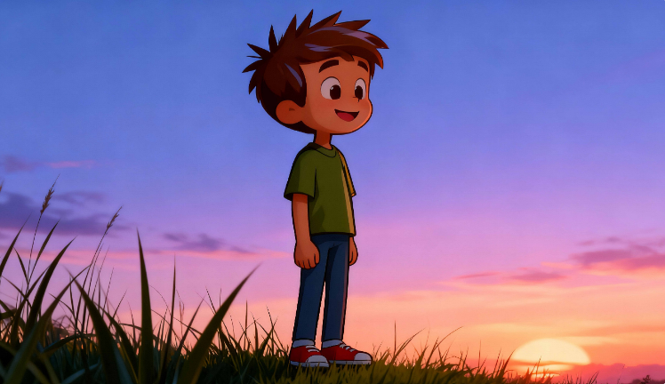
عنون القصة هو : الظل.
اختــتام الحــصة
قراءة إثرائية
إنتاج كتابي
قــــراءة
افتتاح الحصة
اَلظِّلُّ

Slide 38
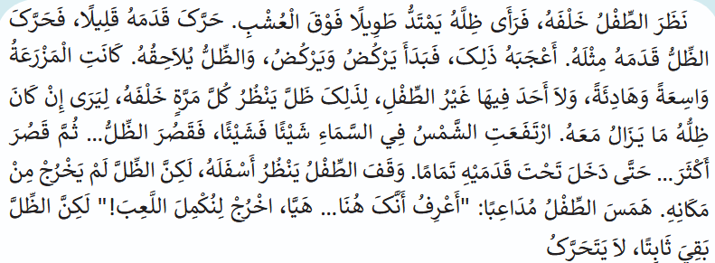
الآن اقرؤا القصة قراءة هامسة وحاولوا أن تحددوا أحداث القصة. (الجزء الأول) دقيقتان
اختــتام الحــصة
قراءة إثرائية
إنتاج كتابي
قــــراءة
افتتاح الحصة

Slide 39
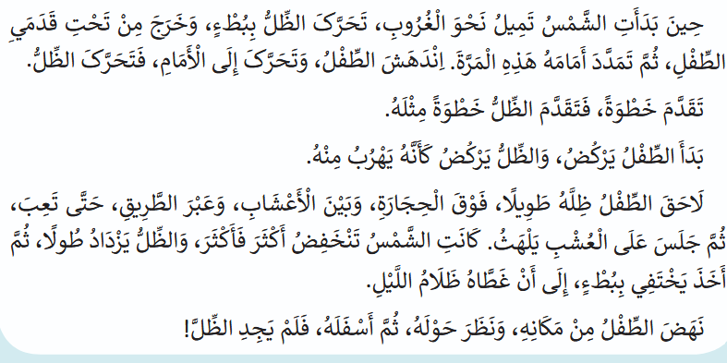
الآن اقرؤا الجزء الثاني. دقيقتان
اختــتام الحــصة
قراءة إثرائية
إنتاج كتابي
قــــراءة
افتتاح الحصة

Slide 40
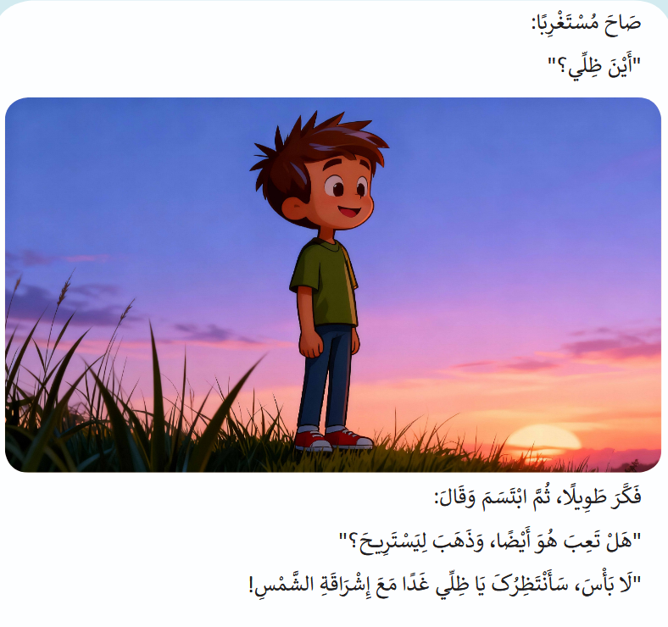
الآن اقرؤا الجزء الأخير. دقيقة
اختــتام الحــصة
قراءة إثرائية
إنتاج كتابي
قــــراءة
افتتاح الحصة

Slide 41
نمر الآن إلى استثمار القصة
اختــتام الحــصة
قراءة إثرائية
إنتاج كتابي
قــــراءة
افتتاح الحصة
أَسْتَثْمِرُ ٱلْقِصَّةَ.

Slide 42
من يطرح سؤالا يوجد جوابه في القصة؟ واحد يسأل وآخر يجيب. (خمس دقائق)
اختــتام الحــصة
قراءة إثرائية
إنتاج كتابي
قــــراءة
افتتاح الحصة
طَرْحُ ٱلْأَسْئِلَةِ

Slide 43
هذه أسئلة أخرى
اختــتام الحــصة
قراءة إثرائية
إنتاج كتابي
قــــراءة
افتتاح الحصة
ما ٱلظَّاهِرَةُ ٱلْعِلْمِيَّةُ ٱلَّتي يَتَحَدَّثُ عَنْها ٱلنَّصُّ؟
مَتى يَكونُ ٱلظِّلُّ طَويلاً؟ لِماذا يَقْصُرُ؟
ماذا يُمْكِنُ أَنْ نَقولُ عَنْ شَخْصِيَّةِ ٱلطِّفْلِ؟
مُناقَشَةُ قيمَتَيْ حُبِّ ٱلاكْتِشافِ وَٱلْمُلاحَظَةِ

Slide 44


اختتام الحصة
اختتام الحصة
الواجب المنزلي

Slide 45

على الصفحة 55، ضعوا علامة أمام الواجب المنزلي.
اختــتام الحــصة
قراءة إثرائية
إنتاج كتابي
قــــراءة
افتتاح الحصة

Slide 46


إلى اللقاء في الحصة المقبلة
اختــتام الحــصة
قراءة إثرائية
إنتاج كتابي
قــــراءة
افتتاح الحصة

